Slide 1
MEAN Stack Front to Back
(MEANAuthApp)
1. 환경 구축
2. Express Setup & Routes

Slide 2
참고
Traversy Media
http://www.traversymedia.com/
유투브에서 Traversy Media 검색
https://www.youtube.com/user/TechGuyWeb
MEAN Stack Front To Back 동영상
https://www.youtube.com/watch?v=uONz0lEWft0
https://www.youtube.com/playlist?list=PLillGF-RfqbZMNtaOXJQiDebNXjVapWPZ
Github 소스코드
https://github.com/bradtraversy/meanauthapp

Slide 3
목차
1. 환경 구축
2. Express Setup & Routes
3. User Model and Register
4. API authentication and Token
5. Angular 4 Components & Routes
6. Register Component, Validation & Flash messages
7. Auth Service & User Registration
8. Login & Logout
9. Protected Requests & Auth Guard
10. App Deployment to Heroku

Slide 4
1. 환경 구축

Slide 5
사용할 기술들
Node.js & NPM
자바스크립트 프로그램 실행 환경
노드 패키지 관리자
Express framework
Node.js 상에서 웹서비스를 쉽고 빠르게 구축하기 위한 프레임워크
MongoDB database
문서 기반 NoSQL 데이터베이스
Mongoose ORM (object relational mapper)
Node.js에서 MongoDB를 연결하기 위한 패키지

Slide 6
실습 환경 구축
설치할 것들
Node.js
MongoDB
Visual Studio Code (웹에디터)

Slide 7
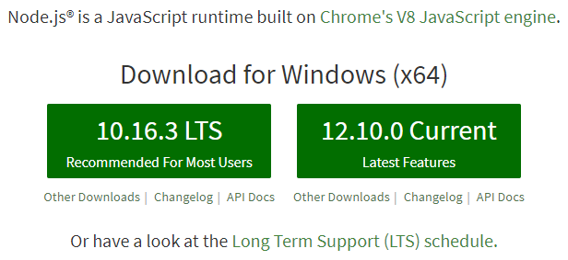
Node.js 설치
설치 사이트
https://nodejs.org/
최신 버전으로 설치
기본 설치 위치: C:\Program Files\nodejs
안정화 버전
최신 버전

Slide 8
Node.js 설치
설치 확인
C:\Users\bclee>node -v
v10.16.3
C:\Users\bclee>npm -v
6.9.0
Node: Node.js 실행 명령어
Npm: 노드 패키지 관리자(node package manager)

Slide 9
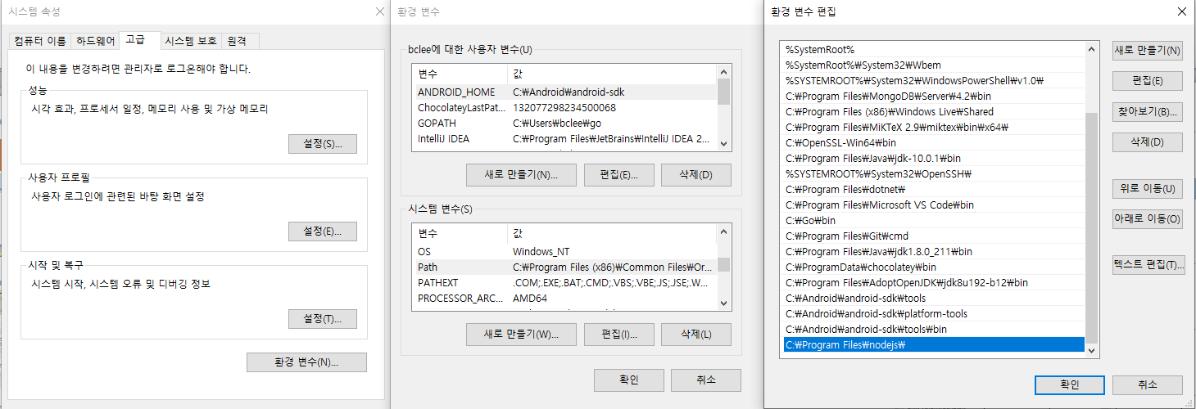
Node.js 설치
시스템 → 설정변경 → 시스템 속성 → 고급 → 환경변수 →
시스템 변수 → Path 에 nodejs 폴더가 등록되었는지 확인
cmd 창이 이미 열려져 있는 경우 다시 열어서 명령 실행

Slide 10
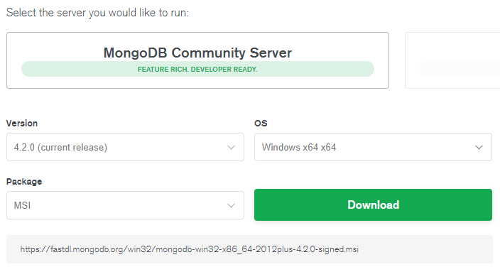
MongoDB 설치
설치 사이트
https://www.mongodb.com/
https://www.mongodb.com/download-center/community
MongoDB 설치
기본 설치 위치 C:\Program Files\MongoDB\Server\4.2\bin

Slide 11
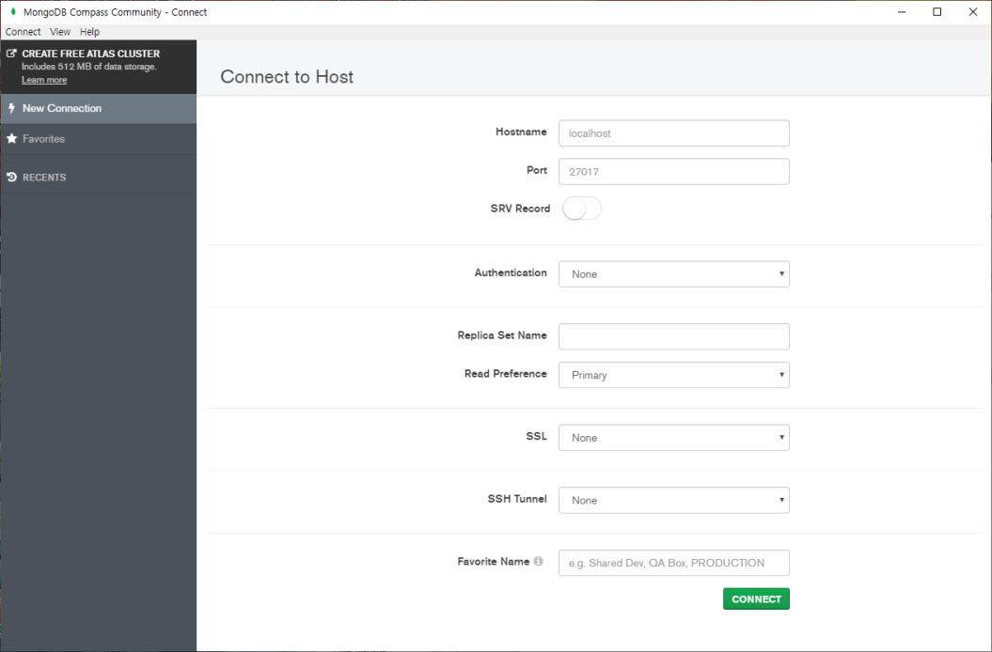
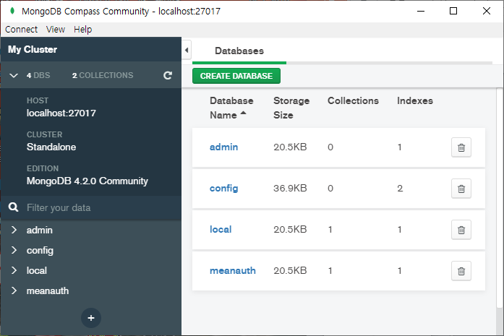
MongoDB 설치
MongoDB Compass 가 함께 설치됨
MongoDB를 관리할 수 있는 GUI 툴

Slide 12
MongoDB 설치
mongodb 연결 (cmd 명령창에서 실행)
> mongo
MongoDB 서버 수동 실행 (compass 서버가 안될 때)
mongodb 데몬 실행:
> mongod --dbpath f:\node\data
dbpath 지정 필요
mongodb 연결 (별도의 명령창에서 실행)
> mongo

Slide 13
웹에디터 visual studio code 설치
Visual Studio Code
마이크로소프트가 제공하는 통합개발환경(무료 텍스트에디터)
설치 사이트 https://code.visualstudio.com/
유용한 확장기능을 설치하여 사용
프로젝트 열기
현재 폴더에서 vscode 열기
> code .
최근 항목 열기
각종 설정 기능
Font size, tab size, word wrap, auto indent, format on save
내장 명령창 열기
ctrl + `

Slide 14
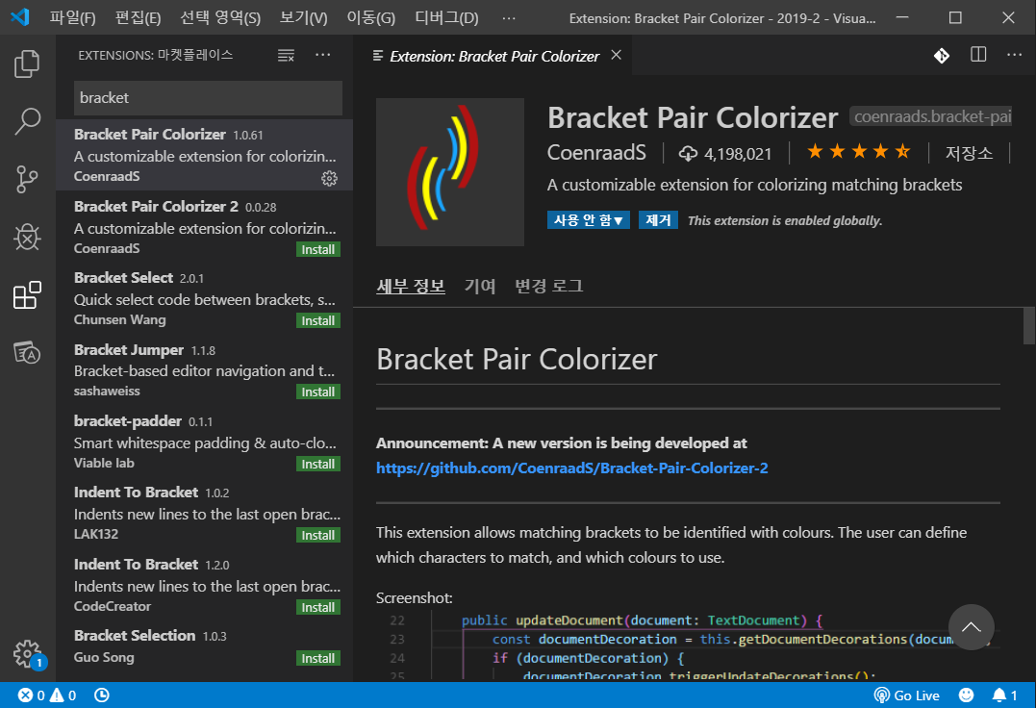
웹에디터 visual studio code 설치
유용한 확장기능 (Extension)
Emmet: 태그 쌍 자동 완성
Bracket Pair Colorizer: 괄호 쌍의 색깔을 구별하여 표시
Auto Close Tag: 태그 닫기 자동 완성
Code spell checker: 영문 스펠링 체크 기능
Live server: 로컬 웹서버 운영
Prettier: 코드 포맷 관리

Slide 15
2. Express Setup & Routes

Slide 16
프로젝트 초기화
프로젝트 폴더 생성
F:\node\meanauthapp
프로젝트 폴더로 이동
Cd F:\node\meanauthapp
여기서 명령창 열기 (shift+오른쪽버튼)
vscode 프로그램 열기
> code . (현재 폴더를 프로젝트 폴더로 code 에디터 열기)
현재 폴더에 아무 내용 없음
내장 명령창 열기
ctrl + `

Slide 17
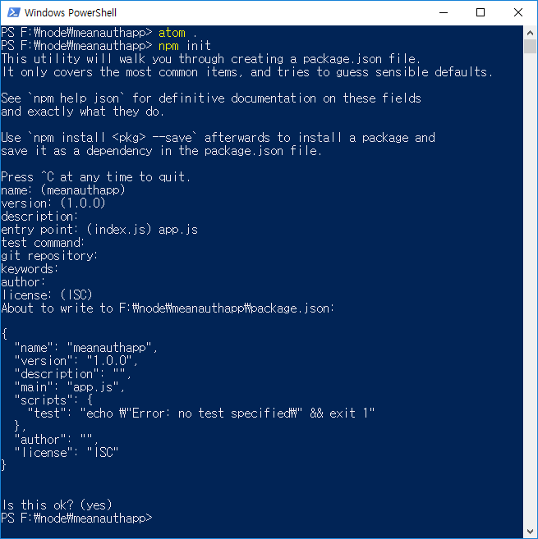
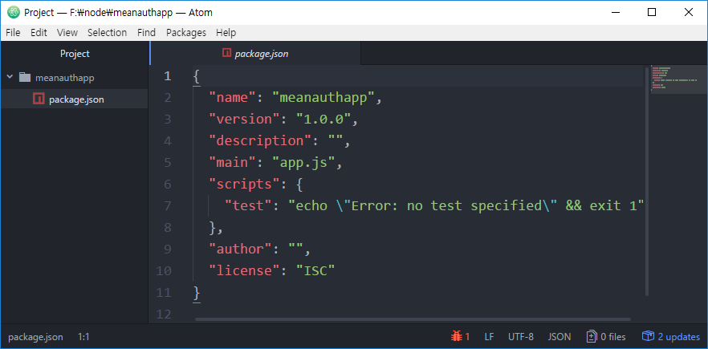
프로젝트 초기화
프로젝트 생성
> npm init
몇가지 질의에 응답 OK 하면 package.json 파일이 생성됨
Entry point를 app.js로 변경

Slide 18
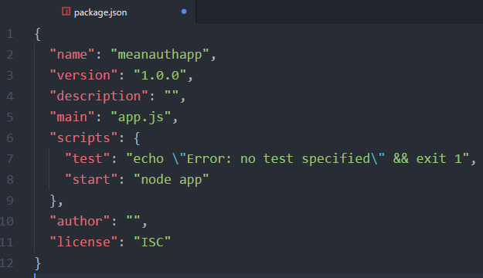
프로젝트 초기화
Package.json 파일에 start script 추가
서버 실행명령
> Node app.js 또는
> Npm start

Slide 19
필요한 패키지 설치
설치할 패키지
Express (웹 프레임워크)
Mongoose (mongodb 연계를 위한 패키지)
Bcryptjs (패스워드 암호화 저장)
Cors (cross-origin resource sharing)
Jsonwebtoken (JSON Web Token)
Body-parser (POST 등으로 메시지 전달을 위한 패키지)
Passport (패스포트, 인증 프레임워크)
Passport-jwt (패스포트와 JWT의 연계 기능 제공)

Slide 20
필요한 패키지 설치
패키지 설치
> npm install --save express mongoose bcryptjs cors jsonwebtoken body-parser passport passport-jwt
설치과정 설명
패키지 설치 후 현재 프로젝트 폴더에 node_modules 폴더가 새로 만들어지고 이곳에 관련 패키지들이 설치된 것을 확인
--save 옵션은 설치된 패키지 내역을 package.json 파일의 dependencies에 등록하도록 하는 옵션
향후 다른 폴더/컴퓨터에 설치하는 경우 node_modules 폴더는 옮길 필요가 없으며 package.json 파일만 그대로 복사되어 있다면 npm install 명령을 실행하면 package.json 파일을 읽어와서 똑같은 환경으로 패키지들이 설치됨

Slide 21
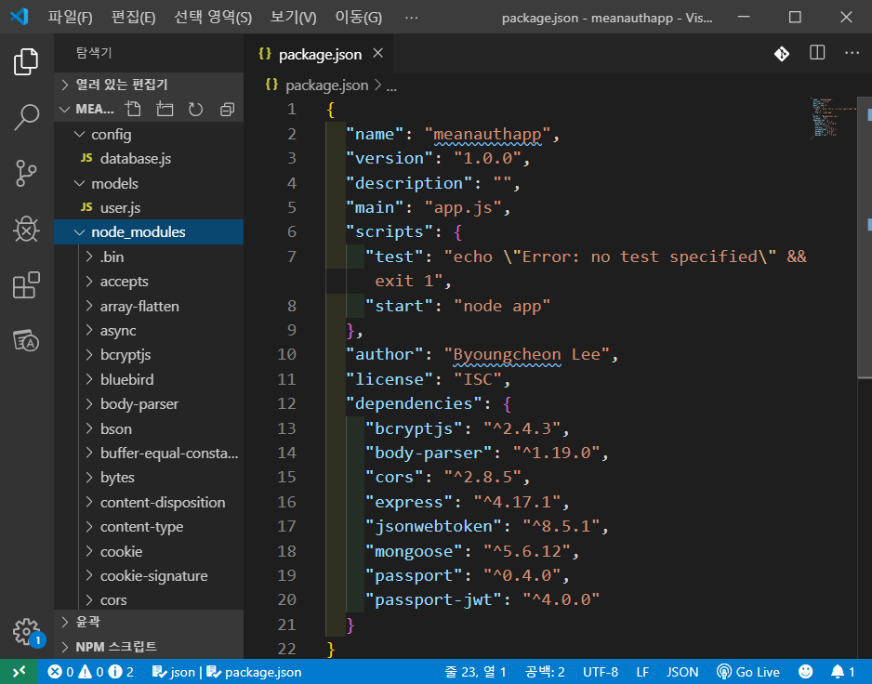
필요한 패키지 설치
node_modules
폴더가 새로 생성됨
Dependencies에
설치된 패키지들이
등록됨
최신 버전들이 설치됨

Slide 22
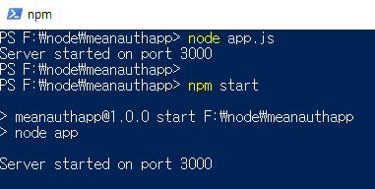
app.js 파일 생성
const express = require('express');
const path = require('path');
const bodyparser = require('body-parser');
const cors = require('cors');
const passport = require('passport');
const mongoose = require('mongoose');
const app = express();
// port number
const port = 3000;
// Start server
app.listen(port, function(){
console.log("server started on port "+port);
});
app.js
서버 실행
> node app.js
> npm start
프로젝트의 메인 실행 파일
Package.json에서 entry point로
지정
필요한 패키지들의 기능을
불러와서 객체를 생성함
Express 앱을 생성하고
포트번호를 지정하여 실행

Slide 23
Callback 함수 이용 방식
익명함수 (anonymous function)
이곳에서만 사용할 것이므로 이름을 붙이거나 할 필요가 없음
실행시(runtime)에 동적으로 선언, 생성됨
익명함수에 대한 다음 두가지 표기법은 동일
전통적인 표기법
app.listen(port, function() {
console.log("Server started on port "+port);
});
Arrow function (ES6 표기법)
app.listen(port, ()=>{
console.log("Server started on port "+port);
});

Slide 24
변수의 활용
자바스크립트 전통 표기법
ES6에서 새로 도입된 표기법
app.listen(port, ()=>{
console.log("Server started on port "+port);
});
// start server
app.listen(port, () => {
console.log(`Server started on port ${port}!`);
});
`….`
변수 지정 방식
주의

Slide 25
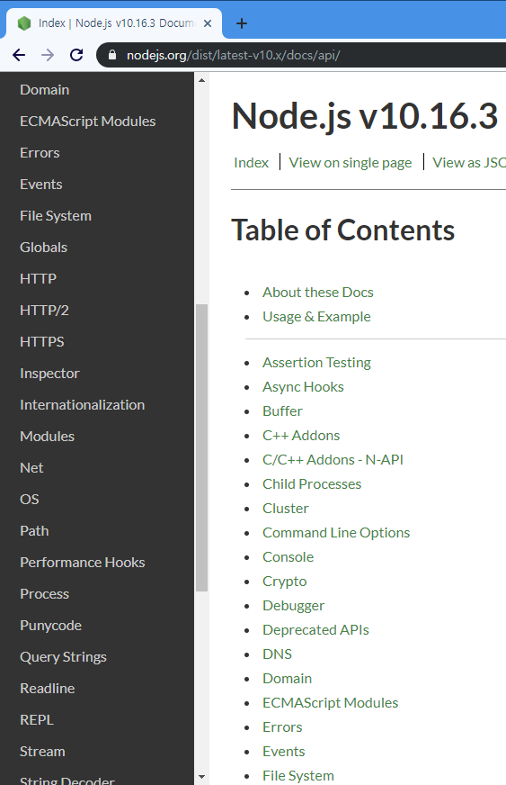
내장객체와 외부패키지
내장객체
Node.js 설치시 이미 설치되어 있는 객체
https://nodejs.org/dist/latest-v10.x/docs/api/ 에 등록된 것들
패키지를 설치하지 않고도 사용 가능
예: Path, console, crypto, http, https, os, events, …
외부 패키지
패키지를 설치하여야 사용할 수 있는 패키지

Slide 26
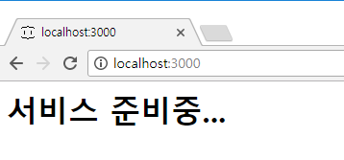
웹브라우저 출력 기능 추가
const express = require('express');
const path = require('path');
const bodyParser = require('body-parser');
const cors = require('cors');
const passport = require('passport');
const mongoose = require('mongoose');
const app = express();
const port = 3000;
app.get('/', (req, res)=>{
res.send('<h1>서비스 준비중...</h1>');
});
app.listen(port, ()=>{
console.log("Server started on port "+port);
});
웹서비스 루트 경로에 대한
응답을 지정
서버 재시작
> npm start
브라우저로 열기
localhost:3000

Slide 27
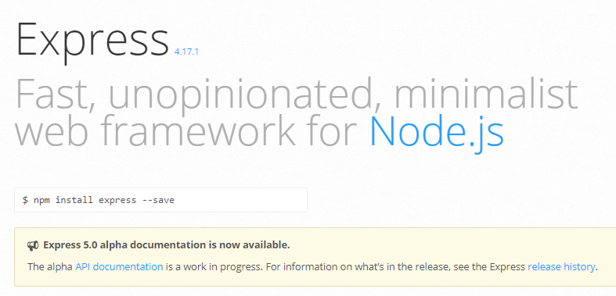
Express framework
Node.js를 위한 웹 개발 프레임워크
https://expressjs.com/
API reference
https://expressjs.com/en/4x/api.html
핵심 기능은 라우팅, 미들웨어 등

Slide 28
Express framework
Express 객체 생성
Get method - app.get(path, callback [, callback ...])
Listen method - app.listen(path, [callback])
var express = require('express')
var app = express()
app.get('/', function (req, res) {
res.send('GET request to homepage')
})
var express = require('express')
var app = express()
app.listen('/tmp/sock')

Slide 29
Express framework
라우팅 기능
router.all(path, [callback, ...] callback)
router.METHOD(path, [callback, ...] callback)
router.param(name, callback)
router.all('*', requireAuthentication, loadUser)
router.get('/', function (req, res) {
res.send('hello world')
})
router.param('id', function (req, res, next, id) {
console.log('CALLED ONLY ONCE') next()
})

Slide 30
Express framework
미들웨어란 웹서버가 클라이언트의 요청사항을 수행하기 전에 먼저 실행해야 하는 기능을 지정
Middleware functions are functions that have access to the request object (req), the response object (res), and the next middleware function in the application’s request-response cycle. The next middleware function is commonly denoted by a variable named next.
.use() 함수 이용
var app = express()
app.use(function (req, res, next) {
console.log('Time:', Date.now())
next()
})

Slide 31
Nodemon을 이용한 서버 자동 재실행
Nodemon 설치
> npm install -g nodemon
Nodemon은 소스 변경시 서버를 자동 재실행하는 기능을 가짐
-g 옵션은 글로벌 설치를 의미하며 nodejs의 패키지 설치 위치에 설치됨. 컴퓨터 내의 어떤 위치에서도 실행 가능하게 설치
일반적으로 -g 옵션 없이 설치하면 현재 폴더의 node_modules 폴더 내에 설치하게 되므로 현재 프로젝트에서만 실행 가능함

Slide 32
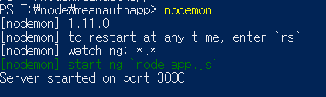
Nodemon을 이용한 서버 자동 재실행
Nodemon 실행
현재 폴더의 package.json 파일을 참조하여 entry point의 앱을 실행함 (node app.js 실행)
폴더 내의 파일이 변경되면 서버를 자동 재실행함. 개발의 편의성 크게 향상
> nodemon
> node app.js
> nodemon app.js

Slide 33
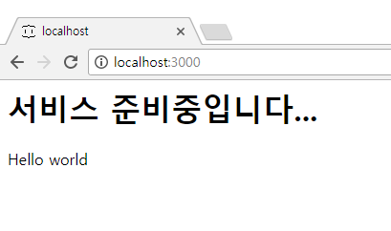
Nodemon을 이용한 서버 자동 재실행
app.get('/', (req,res)=>{
res.send('<h1>서비스 준비중입니다...</h1><p> Hello world </p>');
});
app.listen(port, function() {
console.log("Server started on port "+port);
});
소스를 수정하고 저장하면
서버가 자동 재실행되어 반영됨
브라우저 리프레쉬

Slide 34
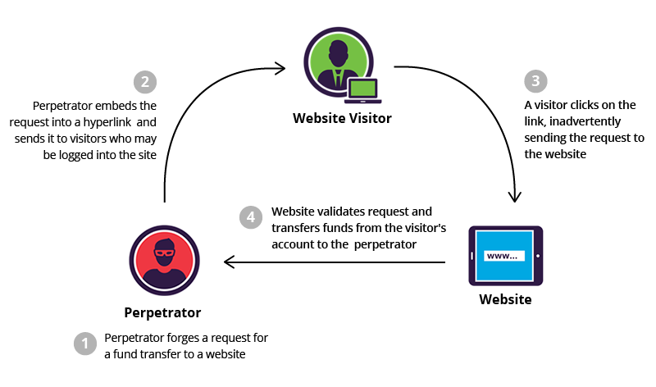
CORS Middleware
CORS (Cross-origin Resource Sharing)
Ajax에는 Same Origin Policy라는 원칙이 있음. 현재 브라우저에 보여지고 있는 HTML을 내려준 웹서버(Origin)에게만 Ajax 요청을 보낼 수 있다는 원칙
CSRF(Cross-Site Request Forgery)
크로스 사이트 요청 변조 공격
이런 공격을 방지하기 위해 Same Origin Policy가 중요함

Slide 35
CORS Middleware
CORS
OpenAPI를 통한 매시업(Mashup)이 활성화되고 있는데 여러 개의 도메인을 사용해야 하는 대규모 사이트를 개발할 때 CORS가 필요함
W3C가 크로스도메인간에도 Ajax요청을 주고 받을 수 있는 방법을 표준화 한 것이 CORS임
“요청을 받은 웹서버가 허락하면 크로스도메인이라도 Ajax로 통신할 수 있다”
웹서버가 헤더에 Access-Control-Allow-*류의 헤더를 보내면 크로스도메인 Ajax를 허용함

Slide 36
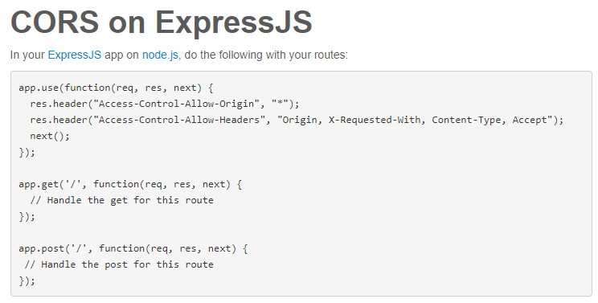
CORS Middleware
Express에서 CORS를 허용하려면 다음과 같은 미들웨어를 사용해야 함

Slide 37
CORS Middleware
Npm cors 모듈을 이용하여 간편하게 선언하기
https://www.npmjs.com/package/cors 참조
> npm install cors (cors 모듈 설치)
var express = require('express');
var cors = require('cors');
var app = express();
app.use(cors());
app.get('/products/:id', function (req, res, next) {
res.json({msg: 'This is CORS-enabled for all origins!'})
})
app.listen(80, function () {
console.log('CORS-enabled web server listening on port 80')
})
App.js에 app.use(cors()); 추가
App.use() 함수는 미들웨어를 선언하는 함수

Slide 38
Body-Parser Middleware
Body parser 란?
사용자 입력값을 전달하기 위해 POST 방식의 웹페이지 요청을 처리하기 위한 미들웨어 (로그인시 username/password는 POST 방식으로 전달)
https://www.npmjs.com/package/body-parser
const app = express();
// Port number
const port = 3000;
// CORS Middleware
app.use(cors());
// Body Parser Middleware
app.use(bodyParser.json());
// Index Route
app.get('/', (req,res)=>{
res.send('<h1>서비스 준비중입니다...</h1><p> Hello world </p>');
});
// Start Server
app.listen(port, function() {
console.log("Server started on port "+port);
});

Slide 39
새로운 루트 추가하기
메인 루트
http://localhost:3000
새로운 users 루트
http://localhost:3000/users/
별도의 폴더 routes를 만들고 이곳에 users.js 파일을 생성 예정
App.js에 users 루트 등록
const app = express();
const users = require('./routes/users');
// Port number
const port = 3000;
// CORS Middleware
app.use(cors());
// Body Parser Middleware
app.use(bodyParser.json());
app.use('/users', users);
routes/users.js 파일을 읽어와서
users라는 변수에 할당
users 객체를 /users 루트에 등록

Slide 40
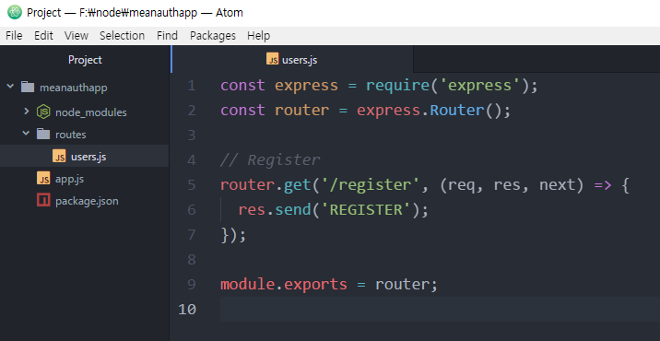
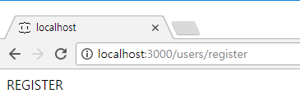
새로운 루트 추가하기
routes 폴더 만들기
이곳에 users.js 파일 생성하기
브라우저로 확인

Slide 41
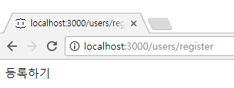
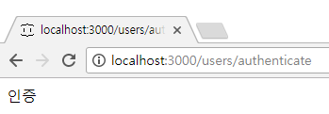
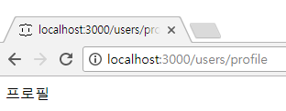
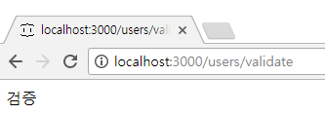
여러 개의 루트 추가
routes/users.js
const express = require('express');
const router = express.Router();
// Register
router.get('/register', (req, res, next) => {
res.send('등록하기');
});
// Authenticate
router.get('/authenticate', (req, res, next) => {
res.send('인증');
});
// Profile
router.get('/profile', (req, res, next) => {
res.send('프로필');
});
// Validate
router.get('/validate', (req, res, next) => {
res.send('검증');
});
module.exports = router;

Slide 42
Static Folder 등록하기
Public 폴더를 만들고 이곳에 static 파일을 저장할 예정
App.js에 static folder 지정
// CORS Middleware
app.use(cors());
// Set Static Folder
app.use(express.static(path.join(__dirname, 'public')));
// Body Parser Middleware
app.use(bodyParser.json());

Slide 43
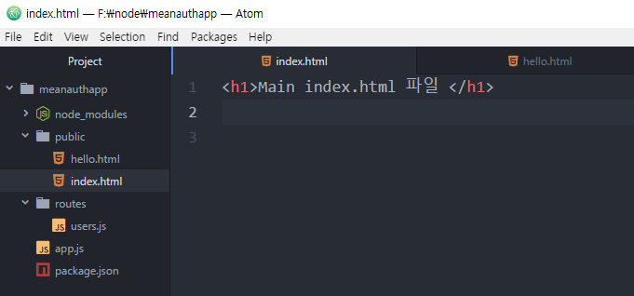
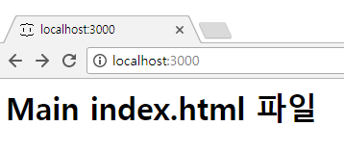
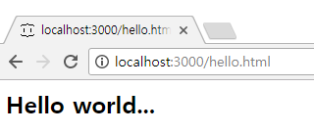
Static 파일 작성
Public 폴더 생성
Public/index.html
Public/hello.html

Slide 44
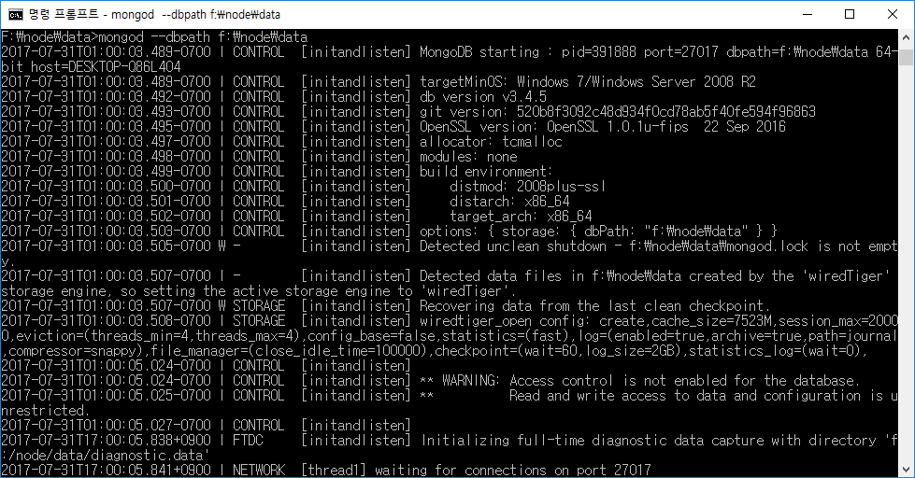
MongoDB 연결하기
MongoDB의 데이터를 저장할 폴더 선정
F:\node\data 폴더에 저장할 예정
F:\node\data 폴더 생성
MongoDB 서버 실행
> mongod --dbpath f:\node\data

Slide 45
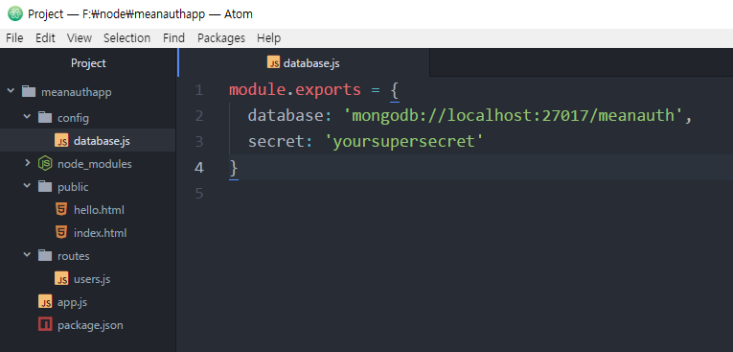
MongoDB 연결하기
DB 연결정보 저장을 위한 config 파일 작성
config 폴더 생성 (별도의 config 폴더에 작성하여 관리)
database.js 파일에 세부 내용 작성 (config 상세 내용)
localhost: db가 동작하는
서버의 호스트이름. 동일한
서버에서 db가 동작되는 경우
27017: mongoDB의 기본
운영 포트번호
meanauth: DB이름 지정
secret: 토큰인증에 사용할
서버의 비밀번호
(외부에 공개되지 않고
서버 내에서만 사용됨)

Slide 46
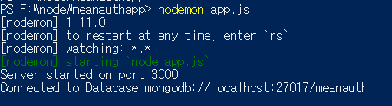
MongoDB 연결하기
App.js 파일에서 DB연결 설정
const express = require('express');
const path = require('path');
const bodyParser = require('body-parser');
const cors = require('cors');
const passport = require('passport');
const mongoose = require('mongoose');
const config = require('./config/database');
mongoose.connect(config.database, {useNewUrlParser: true});
mongoose.connection.on('connected', ()=>{
console.log('Connected to Database '+config.database);
});

Slide 47
MongoDB 연결하기
에러 발생시 처리 추가
const config = require('./config/database');
// Connect to Database
mongoose.connect(config.database, {useNewUrlParser: true});
// on Connection
mongoose.connection.on('connected', ()=>{
console.log('Connected to Database '+config.database);
});
// on Error
mongoose.connection.on('error', (err)=>{
console.log('Database error: '+err);
});

Slide 48
서버에 업로드 및 실행
포트번호 사용 요령
포트번호는 자신에게 할당된 번호 중에서 순서대로 사용할 것.
남이 사용하는 포트번호와 충돌되지 않도록 주의.
여러 개의 서버를 동시에 실행하는 경우 포트번호가 달라야 함
서버에 업로드 및 실행
계정 루트에 node 폴더 생성. 이곳에 하부 폴더로 업로드
Entry 파일 이름 변경 (추후 실행할 다른 프로세스와 구별 필요)
$ mv app.js -> app_id_1.js
서버실행
$ node app_id_1.js &
& 기호는 백그라운드 실행을 의미. 서버는 터미널을 끄더라도 계속 실행되어야.

Slide 49
서버에 업로드 및 실행
서비스 확인
브라우저에서 접속하고 확인
http://isweb.joongbu.ac.kr:포트번호
자신의 계정 홈페이지(아파치 서비스)와는 별도로 실행됨
서비스 검색 및 중지
현재 실행중인 프로세스 검색
$ ps -ef | grep node
프로세스 중지
$ kill -9 프로세스번호

